Slide 1
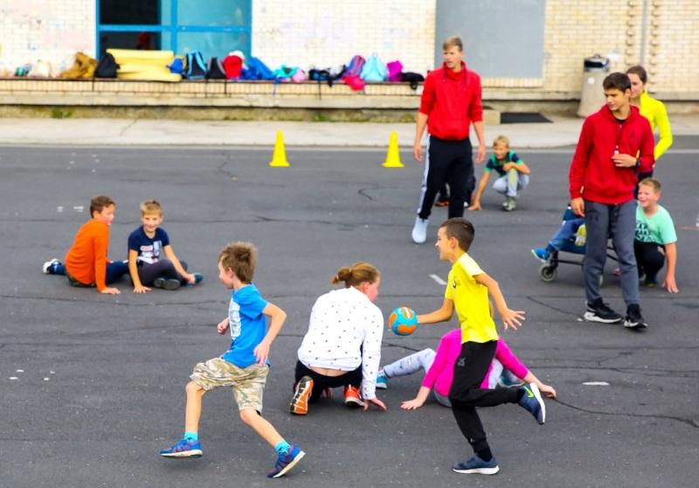
Neobvezni izbirni predmet šport

Slide 2
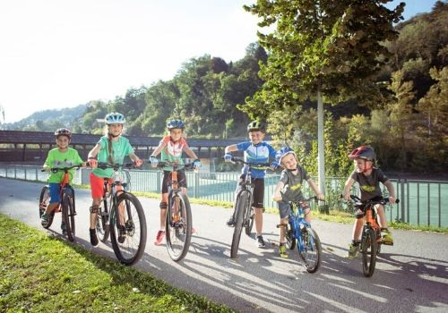
Komu je predmet namenjen in obseg programa:
-predmet je namenjen učencem drugega triletja (4., 5., 6. razred)
-obsega 35 ur in se izvaja po 1 uro tedensko (nekatere vsebine se izvajajo v obliki blok ur)
Izberejo lahko tudi učenci, ki so imeli predmet v 4. ali 5. razredu

Slide 3
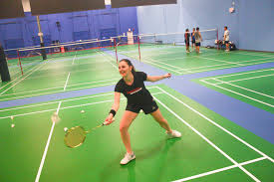
Zakaj izbrati ta predmet:
- ker so se v času korone motorične sposobnosti otrok zelo poslabšale
-ker ima športna dejavnost v šoli poseben pomen za zdrav razvoj mladostnikov, zlasti letos, ko so imeli učenci v času pouka na daljavo telesno manj dejavni
-ker s primerno športno vadbo oblikujemo pravilno telesno držo
-ker s telesno vadbo razvijamo spretnost, vzdržljivost, gibljivost in moč, ki je v zadnjem letu drastično upadla
-ker z aktivno telesno vadbo uravnavamo telesno težo in količino podkožne maščobe, ki se je v času korone pri večjem številu učencev povečala
-ker telesna vadba pripomore h gradnji kostne mase
-ker navaja na športne aktivnosti tudi v kasnejšem starostnem obdobju
-ker vsebuje tiste vsebine, ki morajo biti prisotne v vsakdanji športni vadbi učencev

Slide 4
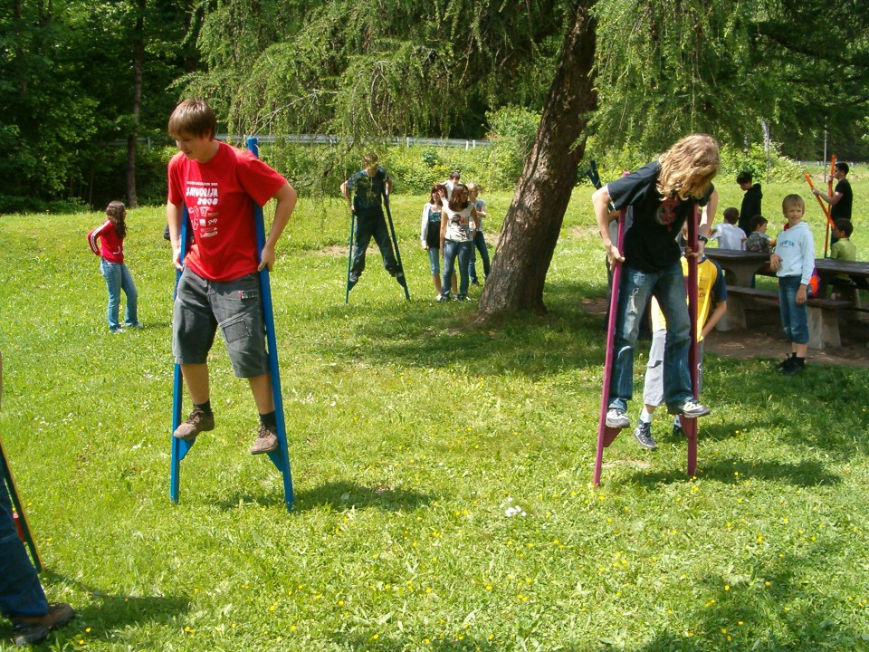
Vsebina predmeta
teki
igre z loparji
igre z žogo
ravnotežne vaje
aktivnosti na snegu
plavanje
plezanje
dvoranski hokej
skoki s trampolinom
kolesarjenje
cirkuške spretnosti (žongliranje, hoja po vrvi, hoja s hoduljami)
nordijska hoja

Slide 5
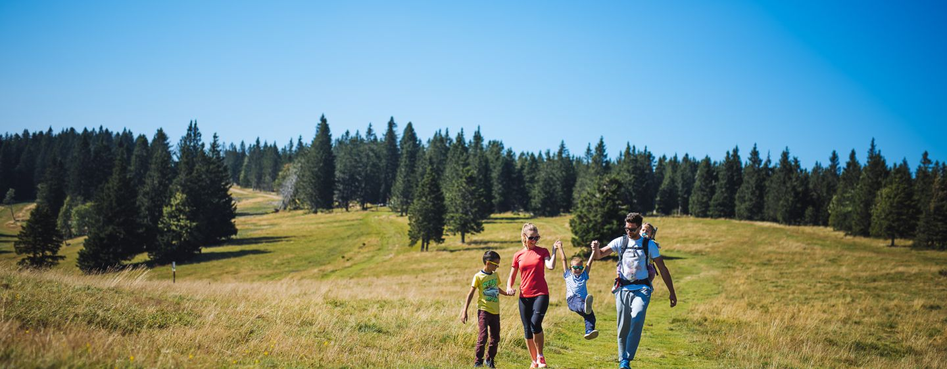
HVALA ZA VAŠO POZORNOST!

